Slide 1
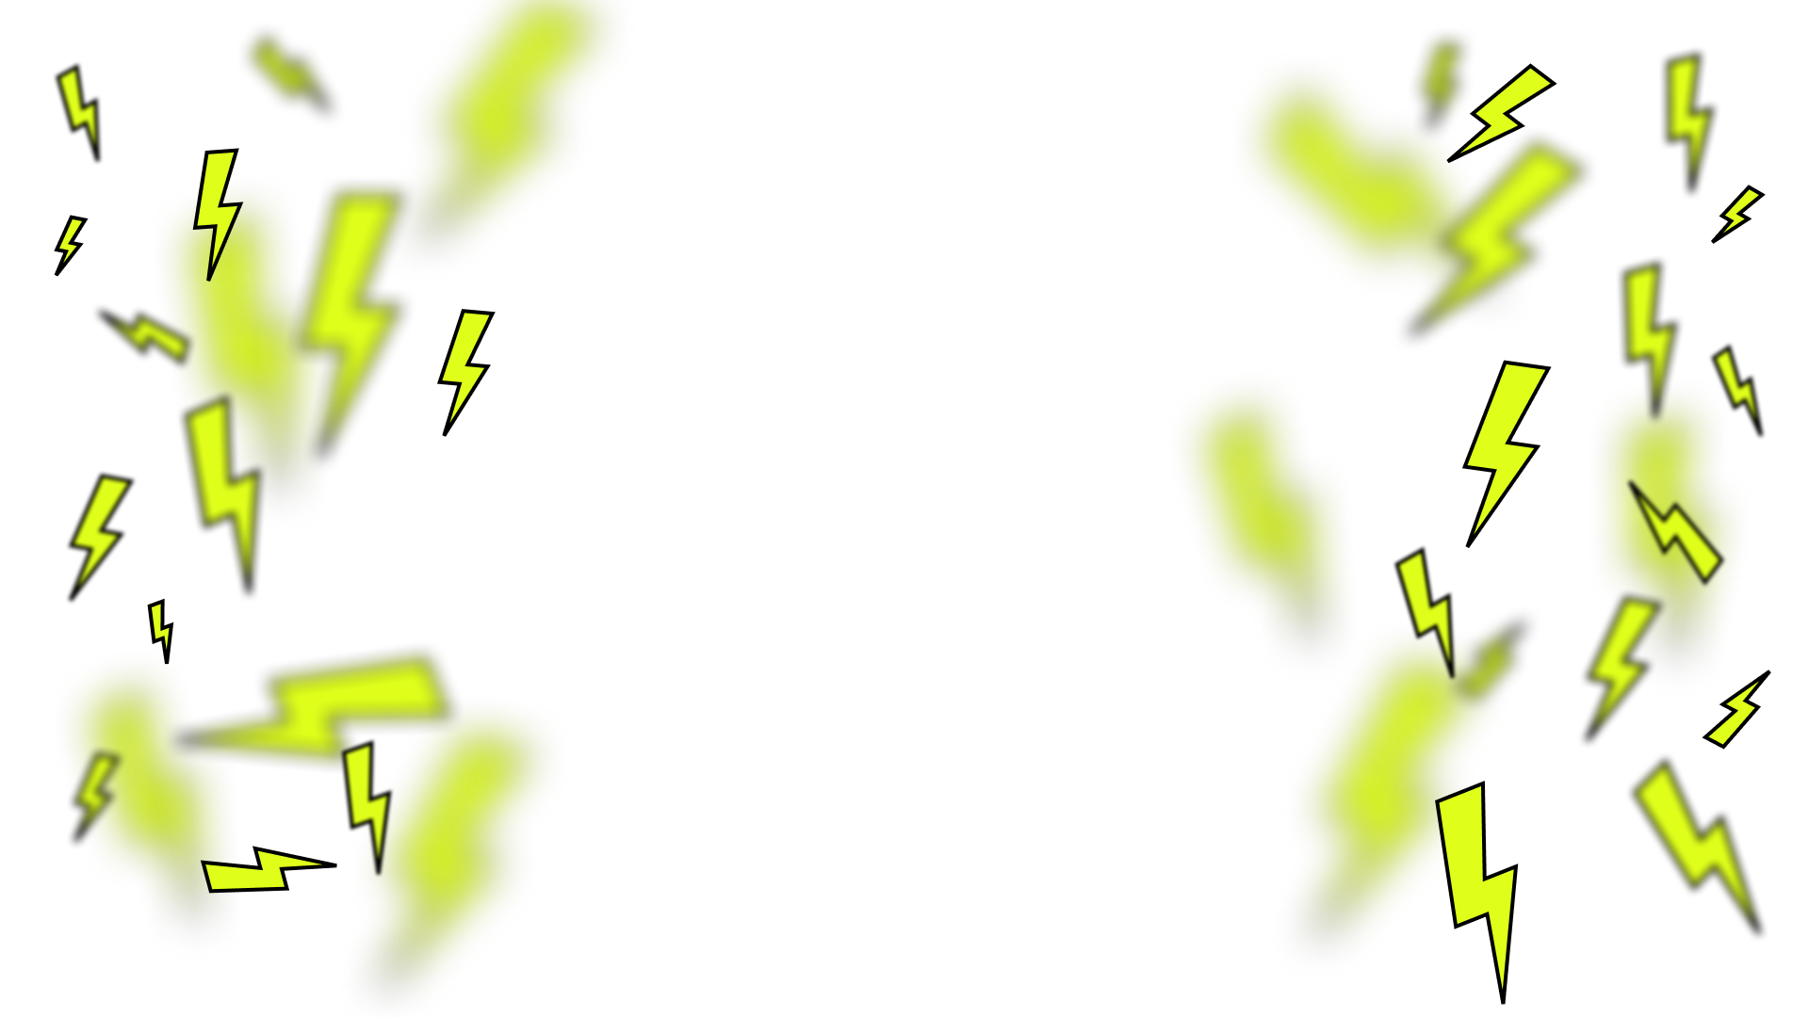
Проект по учебной практике по предмету “Технология разработки программного обеспечения”
игровое приложение “Эффективность в доме” на тему “Энергоэффективность”
Разработал: Микуцевич Вадим

Slide 2
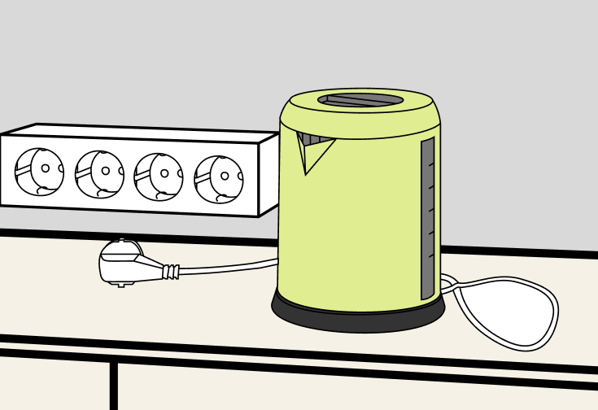
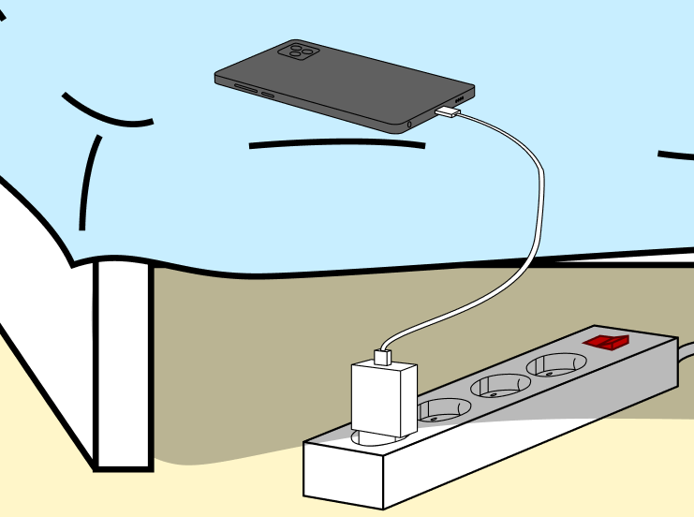
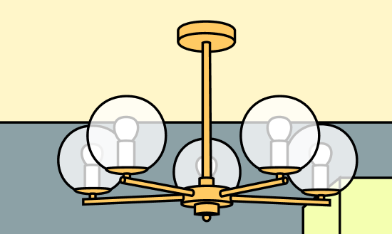
Целью проекта
по учебной практике была разработка игрового приложения, предоставляющего эффективный и интересный метод обучения принципам энергосбережения. Игровое приложение должно предоставить пользователю возможность в реальном времени понять, какие электроприборы потребляют больше энергии, и каким образом их можно отключить для уменьшения нагрузки на энергосистему.

Slide 3

Энергоэффективные технологии и практики могут снизить расходы на энергию для домов, предприятий и общества в целом. Это важно для бизнесов и потребителей, так как более эффективное использование энергии снижает расходы на коммунальные услуги и производственные издержки.
Воспитание энергоэффективности

Slide 4
Рынок компьютерных игровых приложений по энергосбережению
Название игры | Краткое содержание
«Мы и энергия» | интерактивное учебно-методическое пособие, позволяющее школьникам существенно пополнить свой запас знаний о разумном использовании энергии
«Умный город» | стратегическая игра, в которой в «реальном времени» необходимо выстраивать город, проходя этапы развития от существующих технологий и методов управления энергоресурсами к современным инновационным технологиям и методам управления энергоресурсами
«Моя энергия» | образовательное приложение для планшетов iPad
«ЖЭКА» | социальная онлайн-игра, позволяющая в увлекательной форме осваивать современные технологии энергосбережения и узнавать о способах уменьшения платежей̆ за жилищно-коммунальные услуги
«Умное село» | приложение-игра, позволяющая учиться правильно распределять имеющиеся энергетические ресурсы и в увлекательной форме осваивать современные технологии и методы энергосбережения
«Умный дом» | игра, цель которой – снизить энергопотребление в доме до указанного уровня, перемещаясь по комнате
«ЭнергоТетрис» | игра, построенная по принципу тетриса, в которой нужно провести связь от дома до источника энергии, следя за уровнем энергии и загрязненностью
«Экобот» | компьютерная игра, в которой игрок управляет роботом, уклоняющимся от молекул углекислого газа и «очищающим» планету

Slide 5
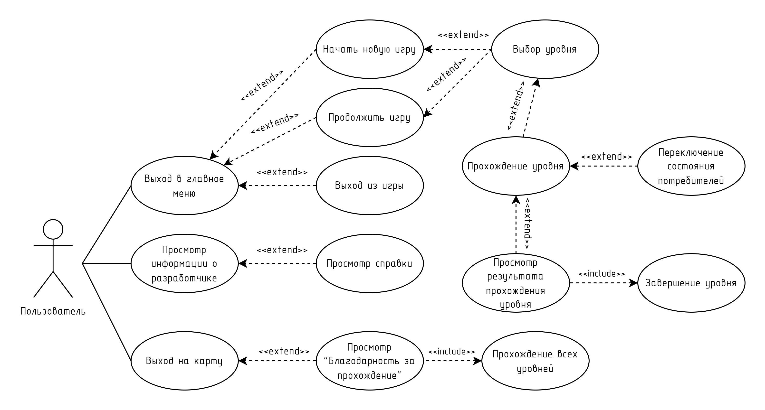
Диаграмма вариантов использования
Разработка игрового приложения сопровождалась составлением диаграмм

Slide 6
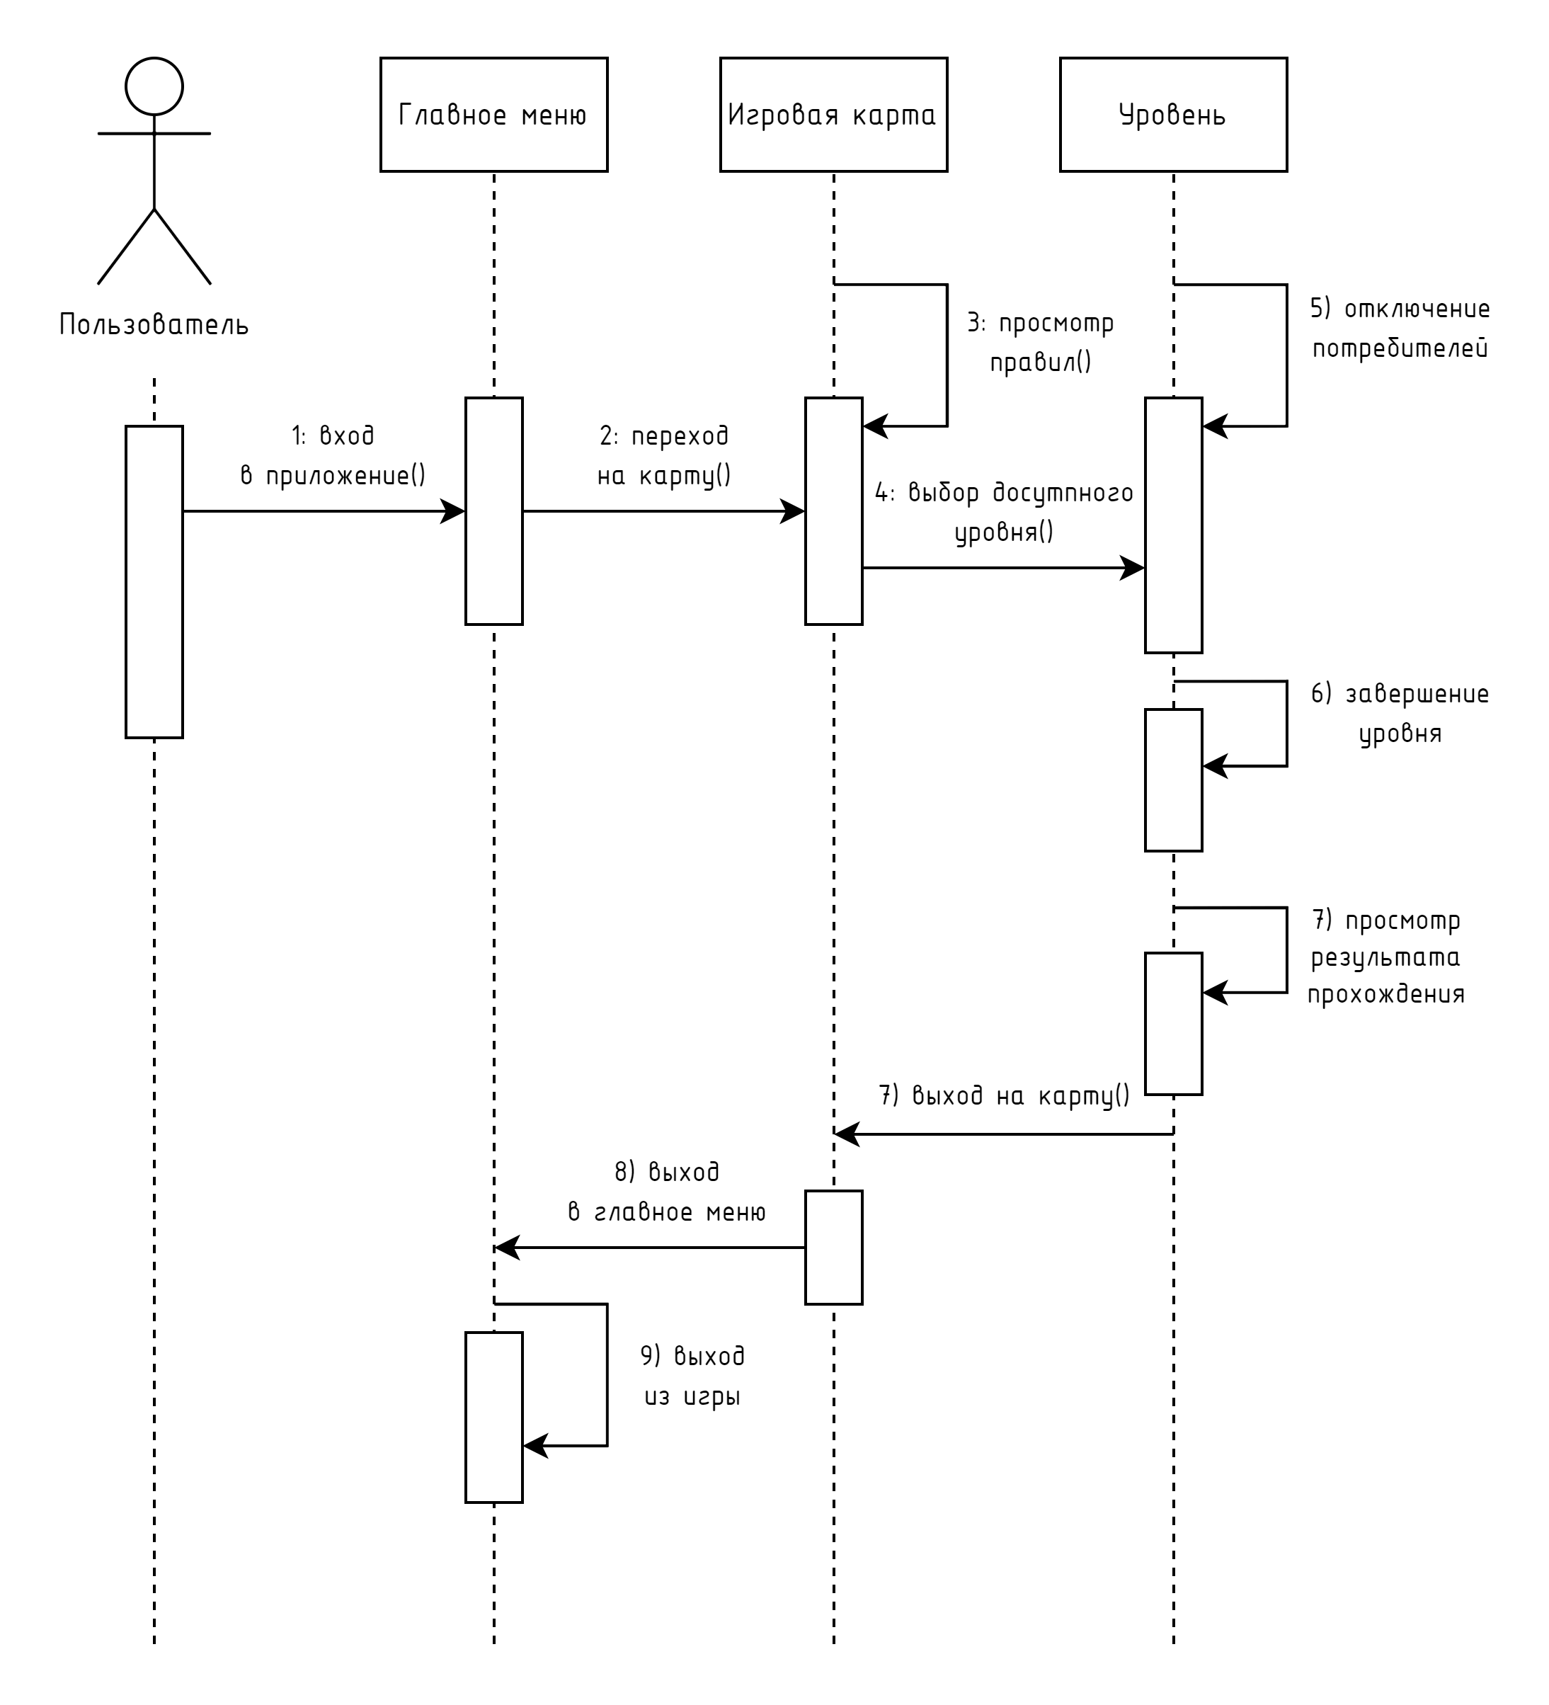
Диаграмма последовательности

Slide 7
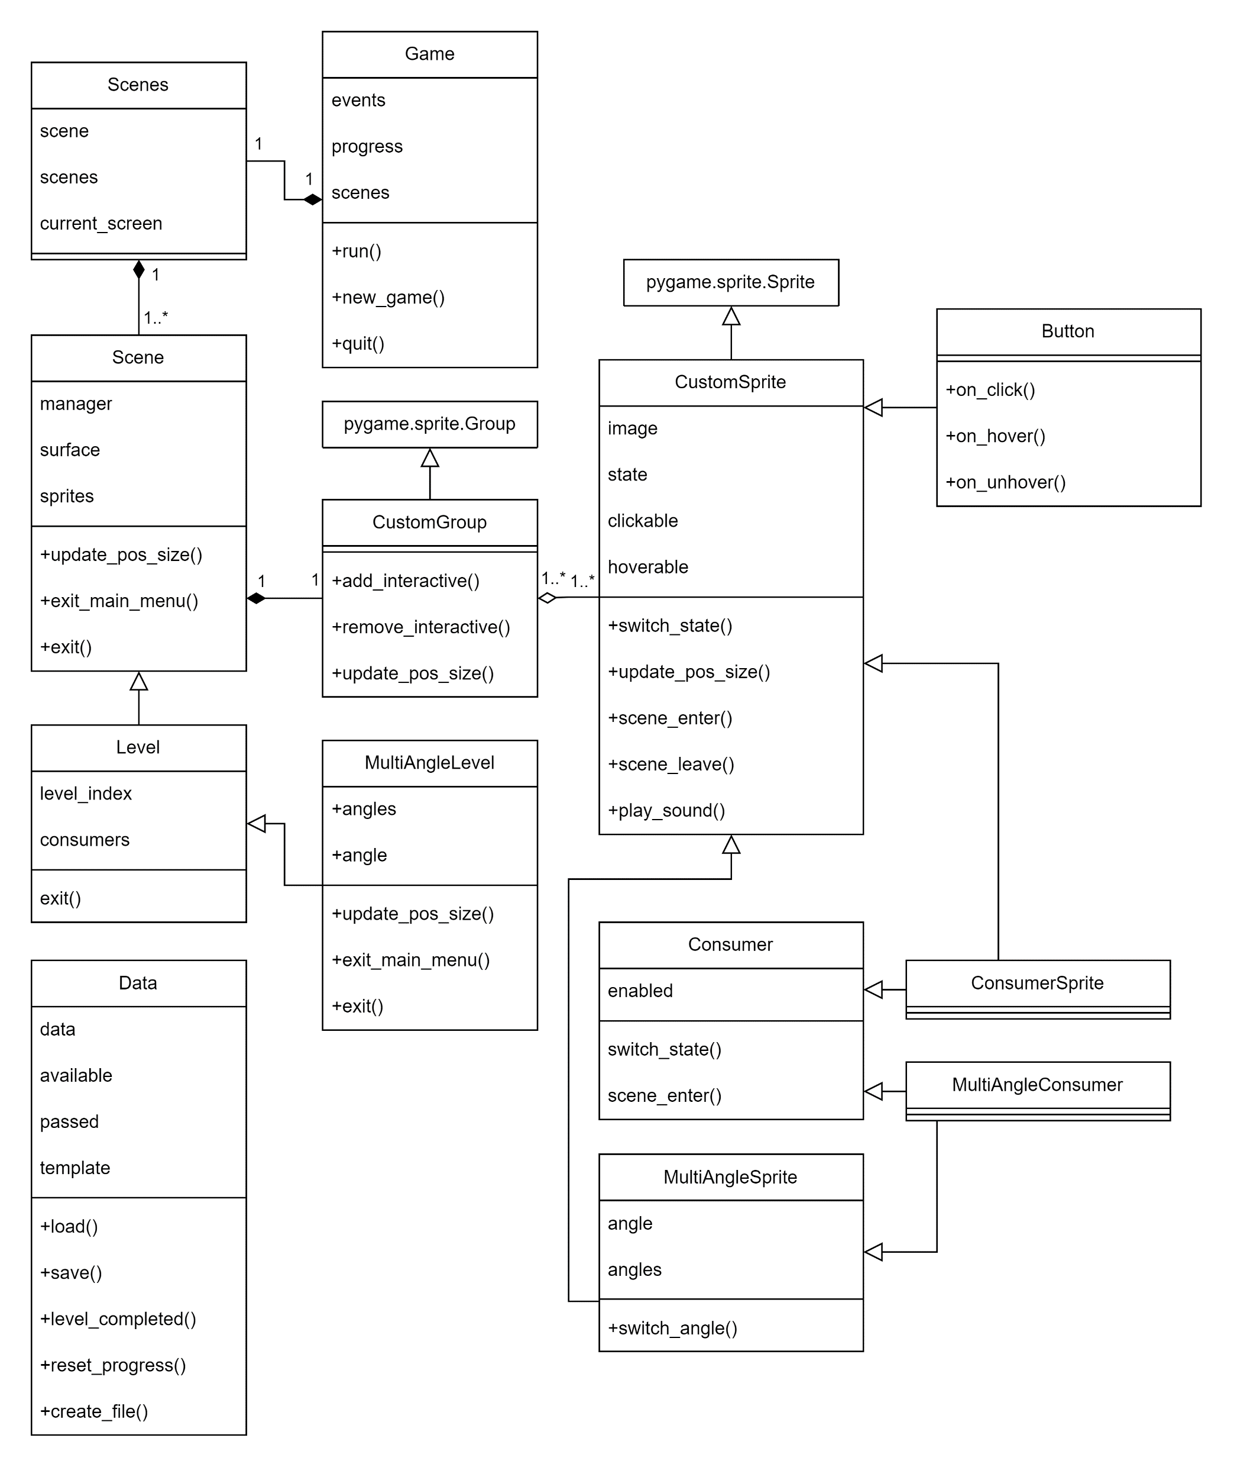
Диаграмма
классов

Slide 8
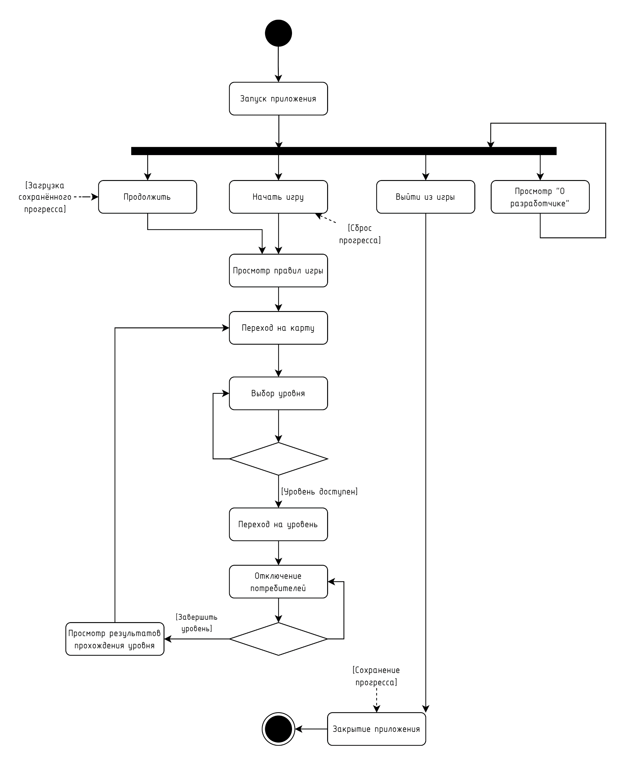
Диаграмма
активности

Slide 9
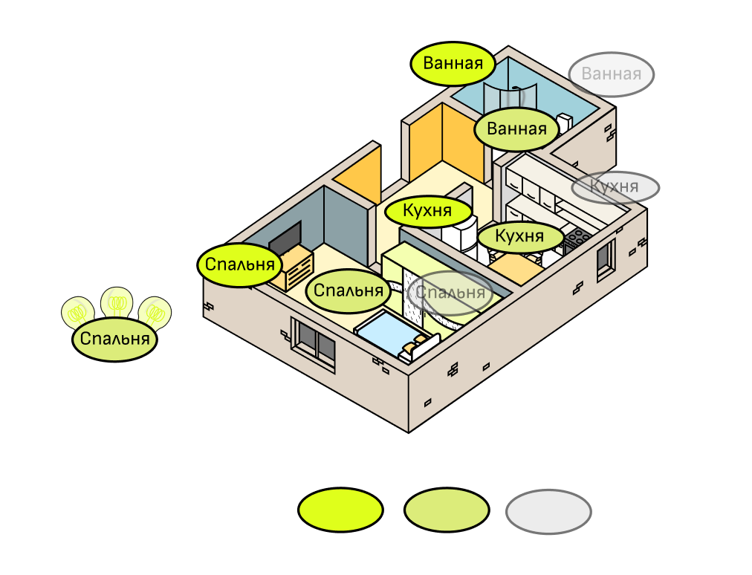
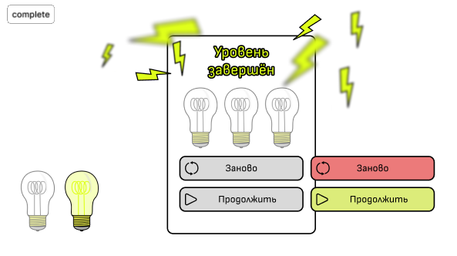
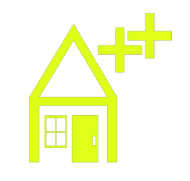
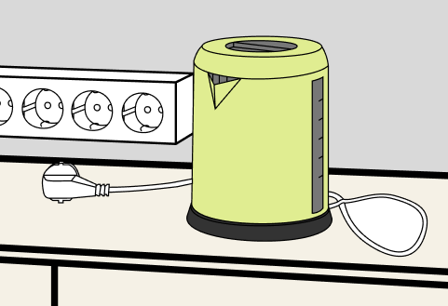
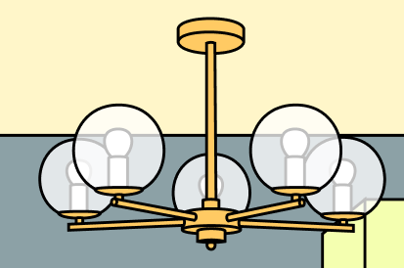
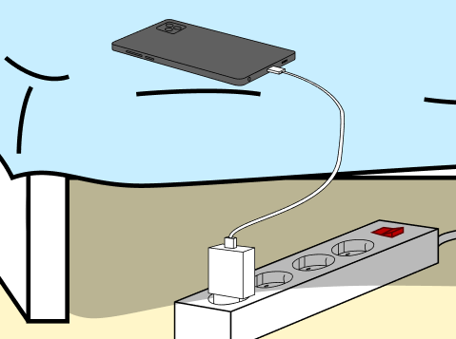
Дизайн приложения и интерфейса
Иконка приложения
Результат прохождения уровня
Игровая карта
Все графические элементы игрового приложения отрисованы вручную с использованием векторного построения изображений Figma

Slide 10
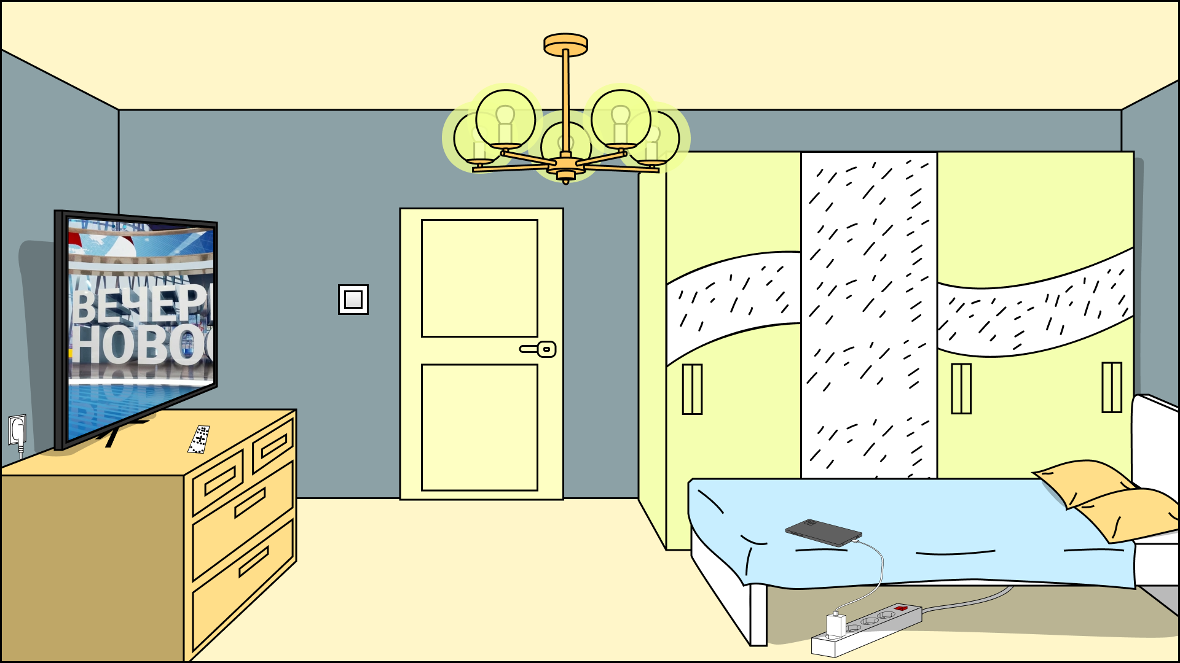
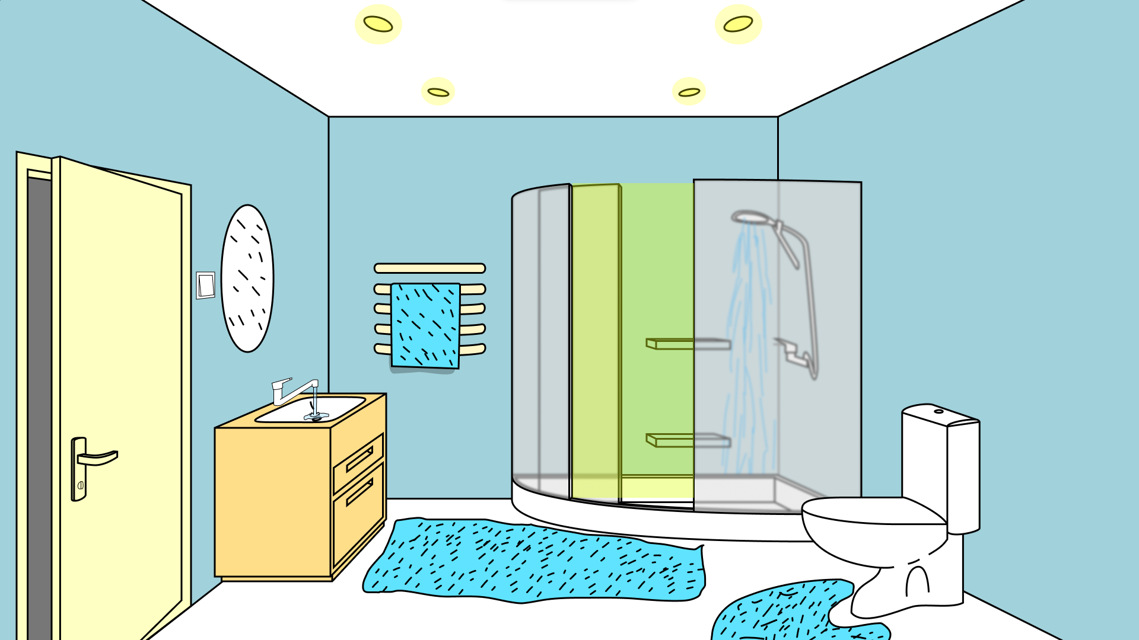
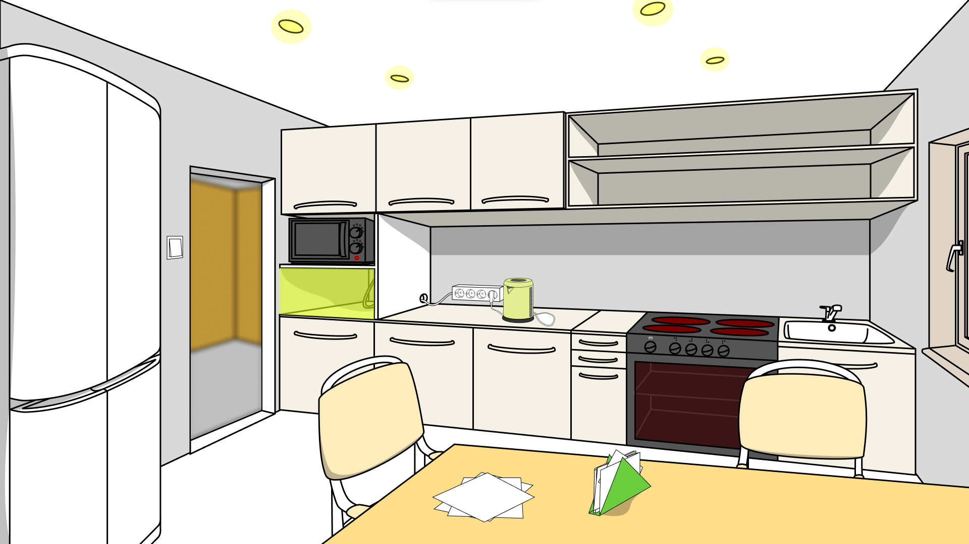
Система уровней
1 - Спальня
2 - Ванная
3 - Кухня
Игровое приложение «Эффективность в доме» имеет последовательную многоуровневую структуру. Реализованы 3 уровня.

Slide 11
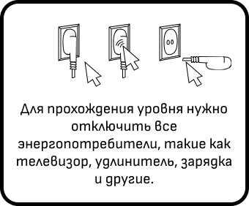
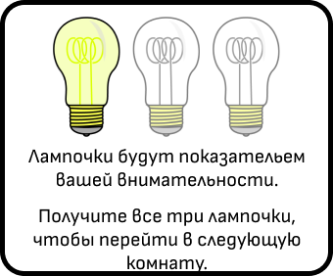
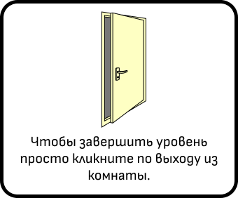
Правила игры
Игра имеет правила,
которые помогут пользователю в прохождении игры

Slide 12
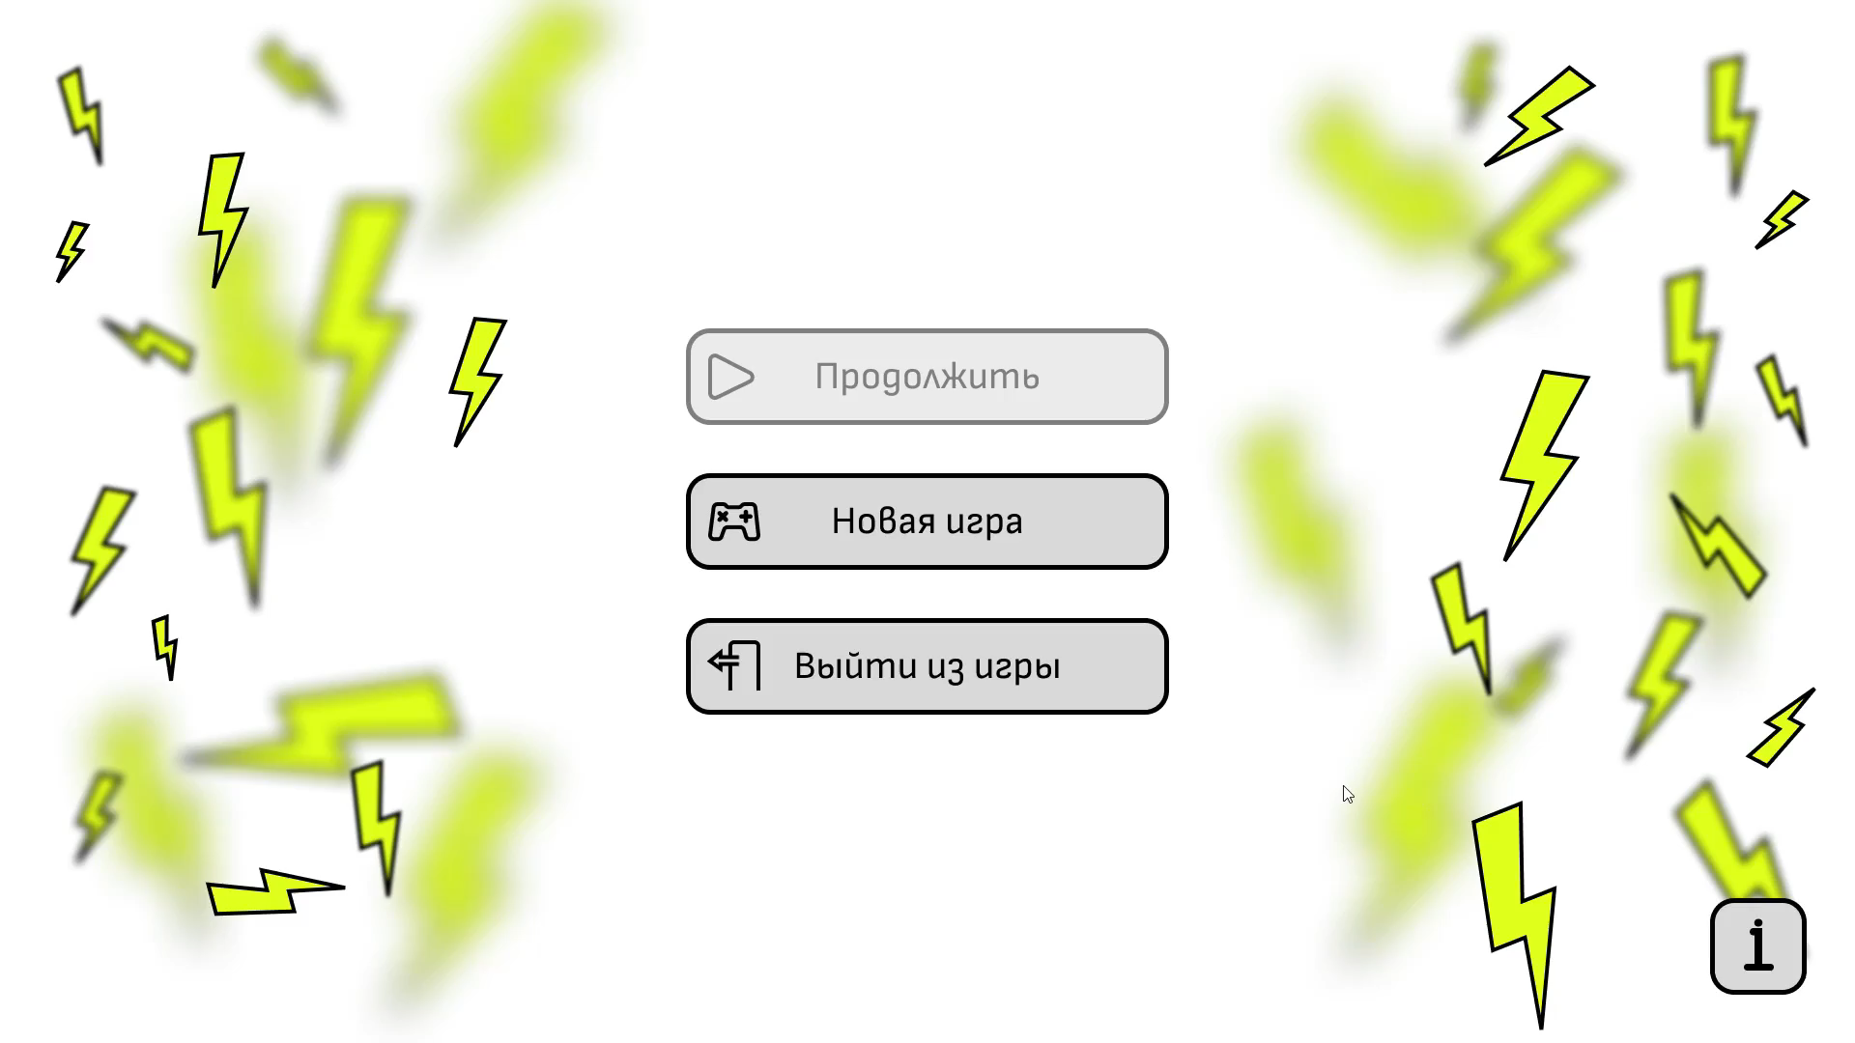
Геймплей

Slide 13
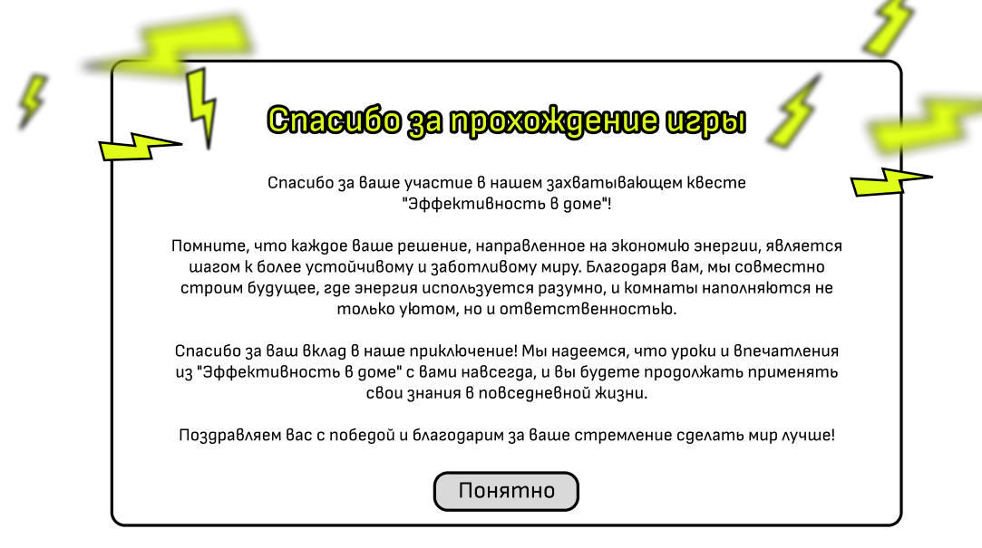
Результаты проекта
Игровое приложение «Эффективность в доме» является не только образовательным инструментом, но и захватывающим опытом, который активно вовлекает пользователей в процесс обучения, повышая их осведомленность о вопросах энергосбережения и стимулируя практическое применение полученных знаний в повседневной жизни.

Slide 14
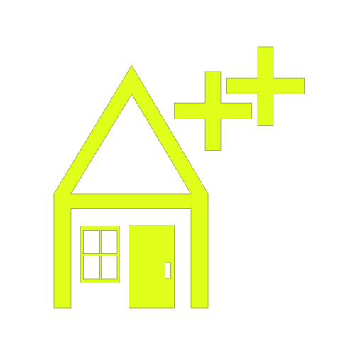
Спасибо за внимание

